Slide 1

Módulo I Contexto da OO
Professor
Dr. Eduardo M F Jorge

Slide 2
Contexto
O desenvolvimento de projetos de software não é uma tarefa fácil.
têm que ser robustos;
atuar sobre problemas complexos;
estar implantados em curto prazo (“time-to-market”).

Slide 3
Crise do Software 1968....2014

Slide 4
Projetos de grande porte com muitas linhas de código e com a necessidade de serem mantidas e evoluídos. Motivação para OO

Slide 5
Coesão Uma boa delegação de responsabilidade, um baixo acoplamento e redução de complexidade

Slide 6
Atualmente a Engenharia de Software é em grande parte baseada na Orientação a Objetos

Slide 7

Um pouco de História Simula na década de 60, na Noruega, no centro de Norweigan Computin Center (NCC). O cerne desse paradigma era a criação de um modelo computacional que fosse similar aos elementos do mundo real.

Slide 8
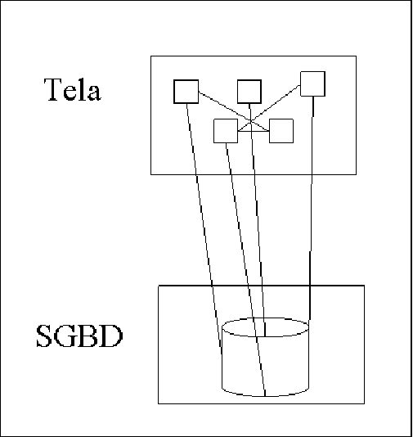
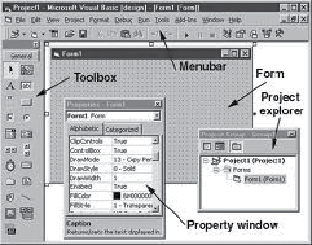
Ferramentas RAD

Slide 9
Histórico da Análise Orienta a Objetos
Métodos de modelagem orientados a objeto começaram a aparecer entre meados da 70 e início dos anos 80.
Se popularizou no período de 1989-1994.
Principais Autores: Booch, Rumbough(OMT- Object Modeling Technique), Jacobson (OOSE -Object-Oriented Software Engineering), Shilaer/Mellor, Coad/Yourdon, Martin/Odell, Wirfs-Brock (CRC-Class-Responsibility-Collaboration).
UML- The Unified Modeleing Language (Booch, Rumbough(OMT- Object Modeling Technique), Jacobson (OOSE -Object-Oriented Software Engineering)

Slide 10
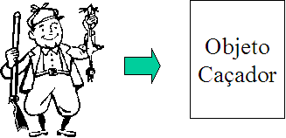
Abstração
Formas e estratégias de como modelar as representações mentais em conceitos
Estruturas computacionais.
Gap Semântico

Slide 11
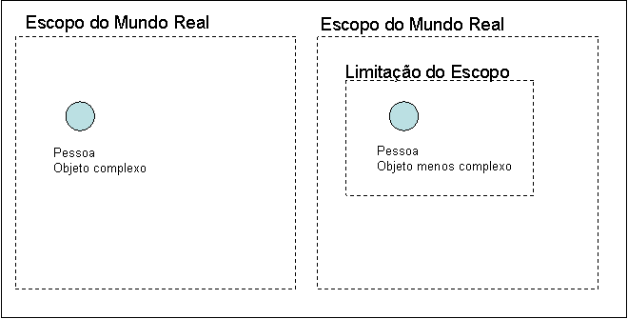
Um modelo sempre é uma redução da realidade que se quer representar

Slide 12
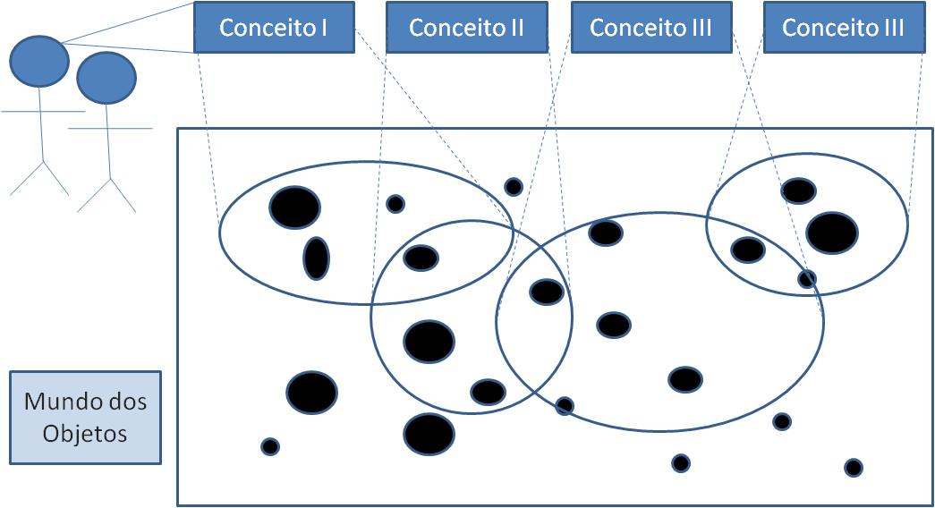
Modelagem Conceitual
Tradução de objetos do mundo real através da percepção em conceitos. (adaptado de (MARTIN, et al., 1995))

